Slide 1
সবাইকে শুভেচ্ছা

Slide 2
পরিচিতি
পাঠ-পরিচিতি
শিক্ষক-পরিচিতি
মোঃমামুন-অর-রশিদ
সহকারী শিক্ষক
ইলিয়টগঞ্জ রা বি উচ্চ বিদ্যালয়
দাউদকান্দি,কুমিল্লা
শ্রেণি : অষ্টম
বিষয় : বাংলা প্রথম পত্র,
সময় : ৫০ মিনিট,
তারিখ : ১৩-০৬২০২১

Slide 3
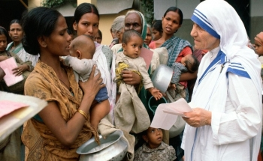
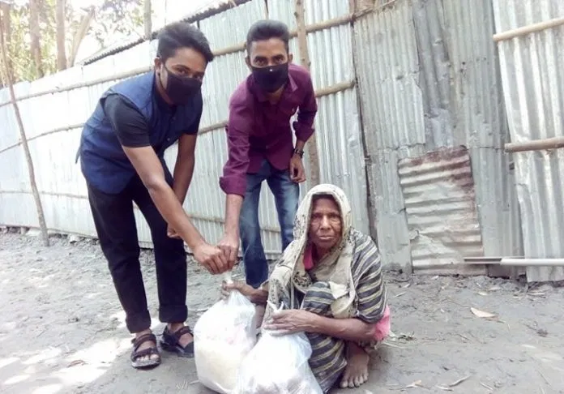
চলো কিছু ছবি দেখি

Slide 4
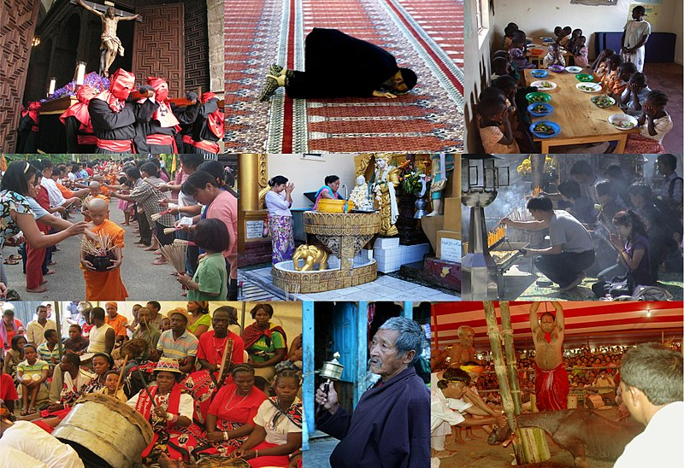
ছবিগুলোর মাধ্যমে কী বুঝতে পারছ---

Slide 5
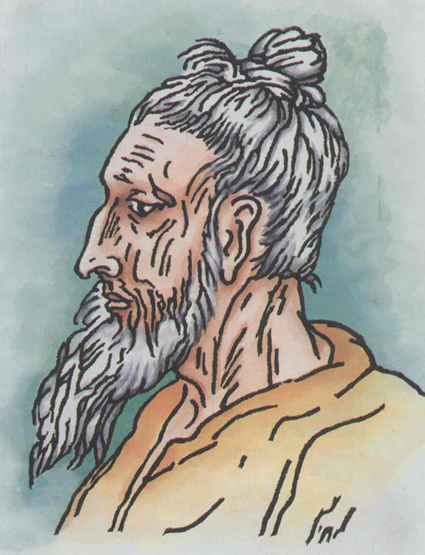
পাঠ শিরোনাম
‘’মানব ধর্ম’’
লালন শাহ

Slide 6
শিখনফল
এই পাঠ শেষে শিক্ষার্থীরা-
১, কবি পরিচিতি বলতে পারবে।
২, নতুন শব্দের অর্থসহ বাক্য তৈরি করতে পারবে।
৩, কবিতাটির মূলভাব ব্যাখ্যা করতে পারবে।

Slide 7
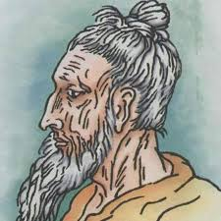
কবি পরিচিতি
লালন শাহ
জন্মঃ ১৭৭২ খ্রিষ্টাব্দে ঝিনাইদহ,মতান্ত্যরে কুষ্টিয়ায়।
শিক্ষাঃতিনি প্রাতিষ্ঠানিক বিদ্যালাভ করেননি,ধর্মীয় শাস্ত্র সুম্পর্কে বিশেষ জ্ঞান অর্জন করেন।
মানবতাবাদী মরমি কবি
সাধক সিরাজ সাঁইর শিষ্যত্ব গ্রহন করেন।
সহস্রাধিক গান রচনা করেন,আধ্যাত্মভাব ও মরমি রসব্যঞ্জনা তাঁর গানের বিশেষ বৈশিষ্ট্য।
মৃত্যুঃ ১৮৯০ খ্রিষ্টাব্দে কুষ্টিয়ার ছেউরিয়ায়।

Slide 8
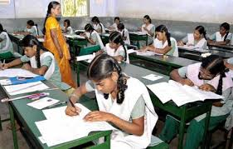
একক কাজ
উপরের ছবি দেখে পাঁচটি বাক্য তৈরী করো ।

Slide 9
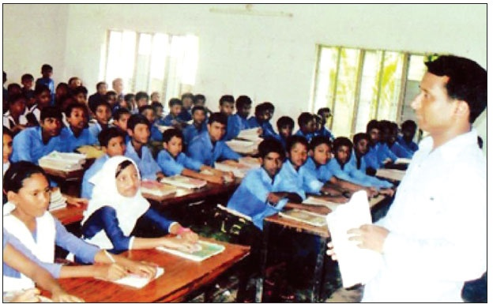
মানবধর্ম
লালন শাহ
আদর্শ পাঠ
সব লোকে কয় লালন কী জাত সংসারে।
লালন কয়, জেতের কী রূপ, দেখলাম না এ নজরে।।
কেউ মালা, কেউ তসবি গলায়,
তাইতে কী জাত ভিন্ন বলায়,
যাওয়া কিংবা আসার বেলায়
জেতের চিহ্ন রয় কার রে ।।
গর্তে গেলে কূপজল কয়,
গঙ্গায় গেলে গঙ্গাজল হয়,
মূলে এক জল, সে যে ভিন্ন নয়,
ভিন্ন জানায় পাত্র-অনুসারে ।।
জগৎ বেড়ে জেতের কথা,
লোকে গৌরব করে যথা-তথা,
লালন সে জেতের ফাতা
বিকিয়েছে সাত বাজারে।।

Slide 10
মানবধর্ম
লালন শাহ
সব লোকে কয় লালন কী জাত সংসারে।
লালন কয়, জেতের কী রূপ, দেখলাম না এ নজ।।
কেউ মালা, কেউ তসবি গলায়,
তাইতে কী জাত ভিন্ন বলায়,
যাওয়া কিংবা আসার বেলায়
জেতের চিহ্ন রয় কার রে ।।
গর্তে গেলে কূপজল কয়,
গঙ্গায় গেলে গঙ্গাজল হয়,
মূলে এক জল, সে যে ভিন্ন নয়,
ভিন্ন জানায় পাত্র-অনুসারে ।।
জগৎ বেড়ে জেতের কথা,
লোকে গৌরব করে যথা-তথা,
লালন সে জেতের ফাতা
বিকিয়েছে সাত বাজারে।।

Slide 11
নতুন শব্দের অর্থ
১, ‘জেতের’
১, জাতের।
২,’ যাওয়া কিংবা আসার বেলায়’
২, জন্ম বা মৃত্যুর সময়।
৩, ‘কূপজল’
৩, কুয়োর পানি।
৪, ‘গঙ্গাজল’
৪, গঙ্গা নদীর পানি।
৫, ‘জেতের ফাতা’
৫, জাত বা ধর্মের বৈশিষ্ট্য অর্থে।

Slide 12
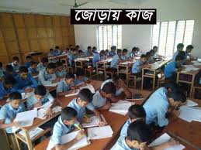
জোড়ায় কাজ
অর্থসহ বাক্য তৈরি কর।
১,’ যাওয়া কিংবা আসার বেলায়’।

Slide 13
পাঠ বিশ্লেষণ
সব লোকে কয় লালন কী জাত সংসারে।
লালন কয়, জেতের কী রূপ, দেখলাম না এ নজরে।।

Slide 14
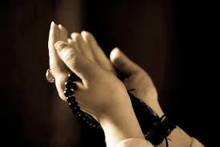
কেউ মালা, কেউ তসবি গলায়,
তাইতে কী জাত ভিন্ন বলায়,

Slide 15
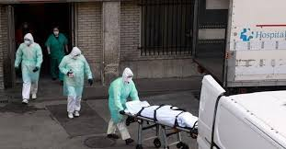
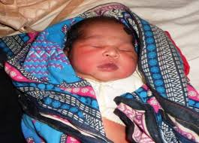
যাওয়া কিংবা আসার বেলায়
জেতের চিহ্ন রয় কার রে ।।

Slide 16
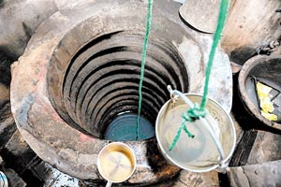
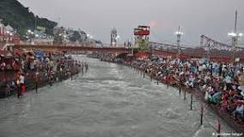
গর্তে গেলে কূপজল কয়,
গঙ্গায় গেলে গঙ্গাজল হয়,

Slide 17
মূলে এক জল, সে যে ভিন্ন নয়,
ভিন্ন জানায় পাত্র-অনুসারে ।।

Slide 18
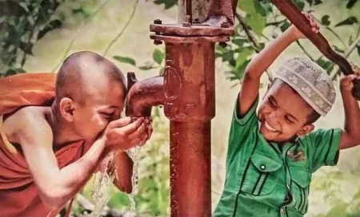
জগৎ বেড়ে জেতের কথা,
লোকে গৌরব করে যথা-তথা,

Slide 19
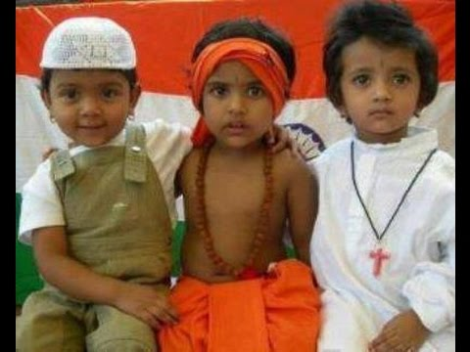
লালন সে জেতের ফাতা
বিকিয়েছে সাত বাজারে।।

Slide 20
পাঠ-পরিচিতি
’সবলোকে কয় লালন কী জাত সংসারে’ গানটি ‘মানবধর্ম’ কবিতা হিসেবে এ গ্রন্থে গৃহীত হয়েছে। এ কবিতায় লালন ফকির মানুষের জাত-পরিচয় নিয়ে প্রশ্ন উত্থাপন করেছেন। লালন নিজের কোন ধর্মের বা জাতের এমন প্রশ্ন আগেও ছিল, এখনো আছে। লালন বলেছেন, জাতকে তিনি গুরুত্বপূর্ণ মনে করেন না। মনুষ্যধর্মই মূলকথা। জন্ম-মৃত্যু কালে কি কোনো মানুষ তসবি বা জপমালা ধারণ করে থাকে ? সে-সময় তো সবাই সমান। মানুষ জাত ও ধর্মভেদে যে ভিন্নতার কথা বলে লালন তা বিশ্বাস করেন না।

Slide 21
দলগত কাজ
সব দলে একক কাজ।
1, জাত-পাত নিয়ে বাড়াবাড়ি করা উচিৎ নয় কেন? ব্যাখ্যা কর।

Slide 22
মুল্যায়ণ
১) “মানবধর্ম”কবিতাটির সর্বশেষ চরণ কোনটি ?
১, বিকিয়েছে সাত বাজারে।।
২) লালন শাহ কীরুপ মরমি কবি ?
২, মানবতাবাদী।
৩) কোথায় লালন শাহের মৃত্যু হয় ?
৩, কুষ্টায়ার ছেউরিয়ায়।
৪) মানবধর্ম কবিতার চরণ সংখ্যা কত ?
৪, ১৪ টি।

Slide 23
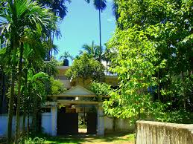
বাড়ির কাজ
১, ‘সম্প্রদায়গত পরিচিতির চেয়ে মানুষ হিসেবে পরিচয়টাই বড়’--ব্যাখ্যা কর।

Slide 24
ধন্যবাদ সবাইকে

